Slide 1
第7章
案例7—对对碰游戏

Slide 2
7.1 案例简介
应用名称：
对对碰游戏
目标：
设计一款基于JAVA的游戏，显示64 （8*8 ）个动物图片，游戏开始时，进入100s倒数，用户点击相应的动物图片，如果有三个或以上相同，则成功消除，并每个得10分。

Slide 3
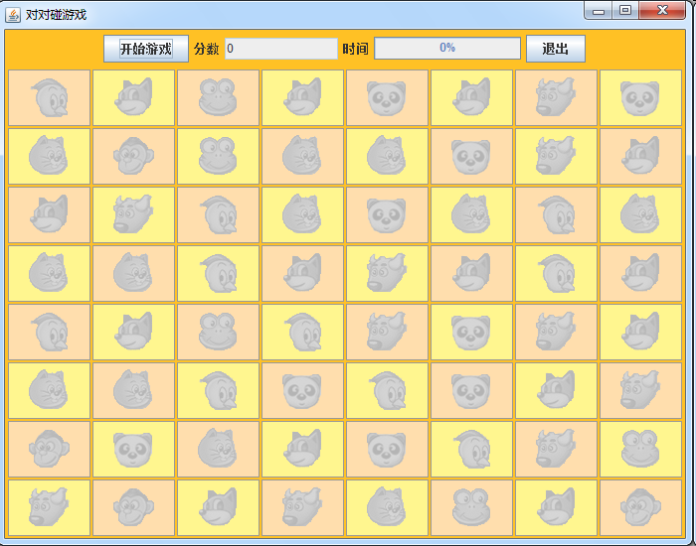
运行结果：

Slide 4
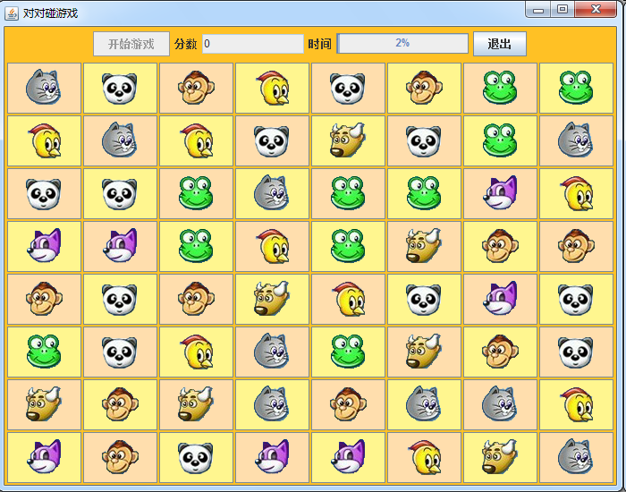
运行结果：

Slide 5
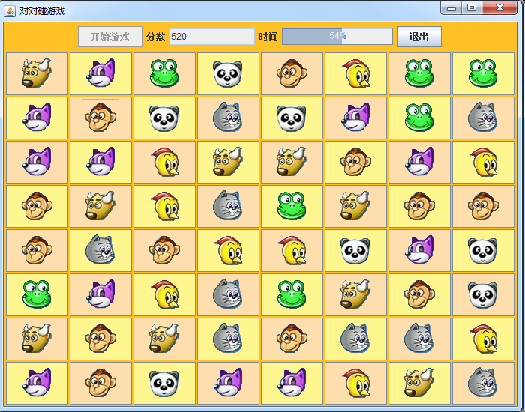
运行结果：

Slide 6
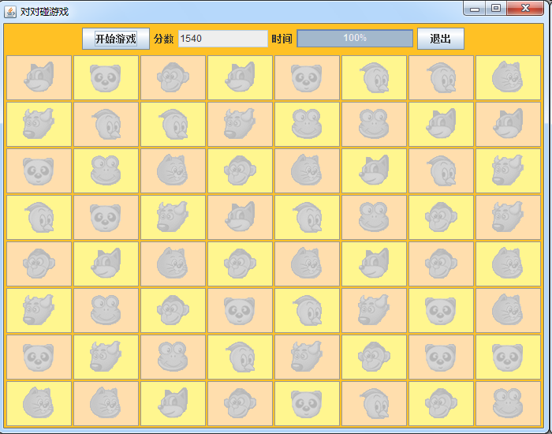
运行结果：

Slide 7
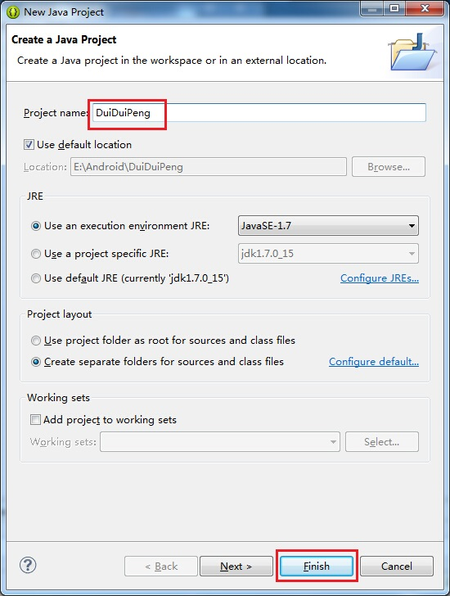
7.2 创建工程
一、新建一个工程：
名称为“DuiDuiPeng”
注意：不能有空格。
点击Finish。

Slide 8
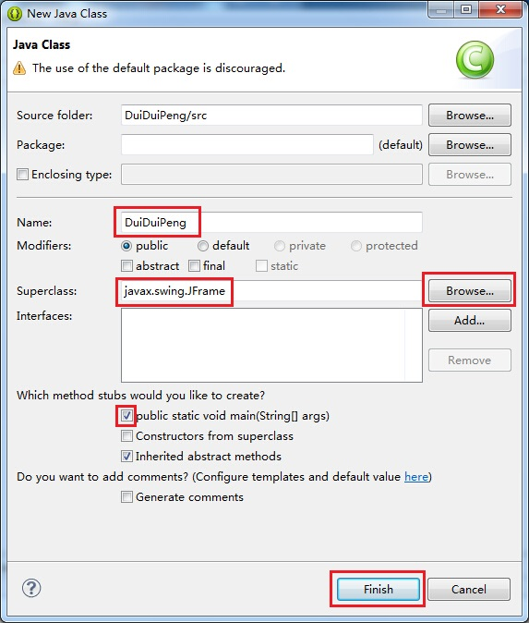
7.2 创建工程
二、新建一个类Class:
类名为“DuiDuiPeng”
继承的类为“JFrame”
勾选“public static
  void main(String[]
  args)”。
点击Finish即可完成
类的创建。

Slide 9
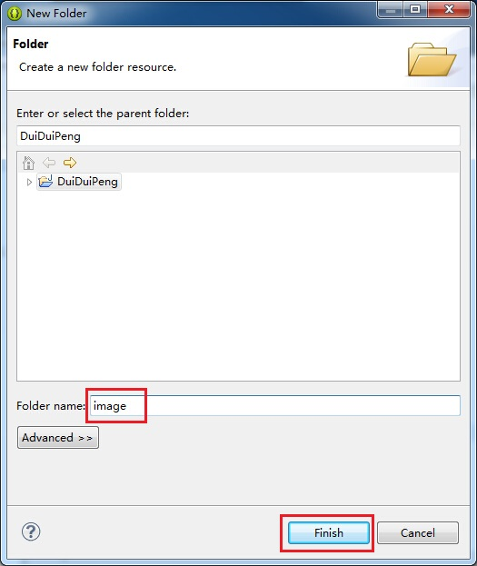
7.2 创建工程
三、添加图片资源
为工程新建一个文件夹：
右击整个工程→New→
Folder；
在弹出的对话框中，填写
文件夹名称“image”，
点击Finish；
把需要的图片资源粘贴到
image文件夹下
如下图所示：

Slide 10
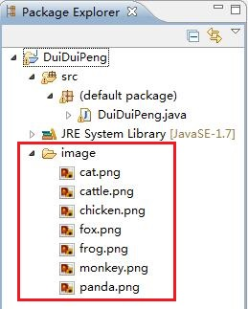
7.2 创建工程

Slide 11
7.3 界面设计
一、添加main函数内代码：
参考代码：
public static void main(String[] args) {
  DuiDuiPeng d=new DuiDuiPeng();
  d.setTitle("对对碰游戏");
  d.setSize(700, 550);
  d.setVisible(true);
  d.setLocationRelativeTo(null);
}

Slide 12
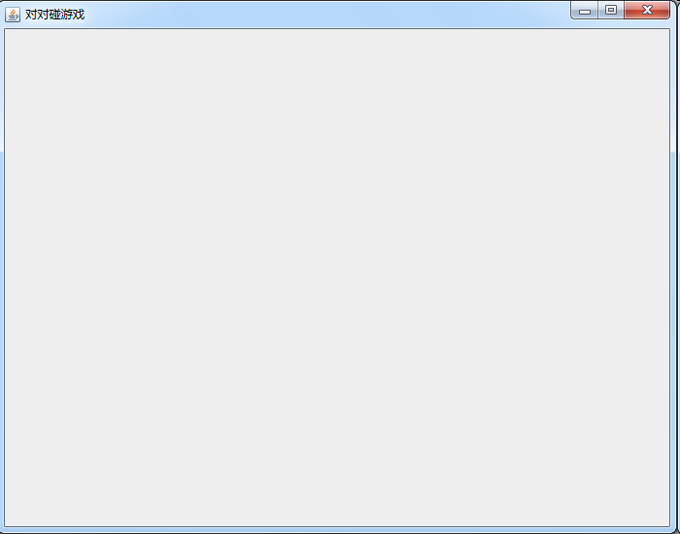
7.3 界面设计
显示游戏的窗口：

Slide 13
7.3 界面设计
二、添加按钮和状态等：
JPanel、JButton、JLabel、JTextField、JProgressBar等。
添加DuiDuiPeng类的成员变量：
private JPanel panel01=new JPanel();
private JButton btn_start=new JButton("开始游戏");

Slide 14
7.3 界面设计
private JLabel label01=new JLabel("分数");
private JTextField text_score=new JTextField(10);
private JLabel label02=new JLabel("时间");
private JProgressBar progress=new JProgressBar();
private JButton btn_exit=new JButton("退出");

Slide 15
7.3 界面设计
二、添加按钮和状态等：
// DuiDuiPeng类的构造函数：
DuiDuiPeng(){
    text_score.setText("0");
    text_score.setEditable(false);
    progress.setMinimum(0);
    progress.setMaximum(100);
    progress.setStringPainted(true);

Slide 16
7.3 界面设计
panel01.add(btn_start);
panel01.add(label01);
panel01.add(text_score);
panel01.add(label02);
panel01.add(progress);
panel01.add(btn_exit);
this.setLayout(new BorderLayout());
this.add(panel01,BorderLayout.NORTH);
}

Slide 17
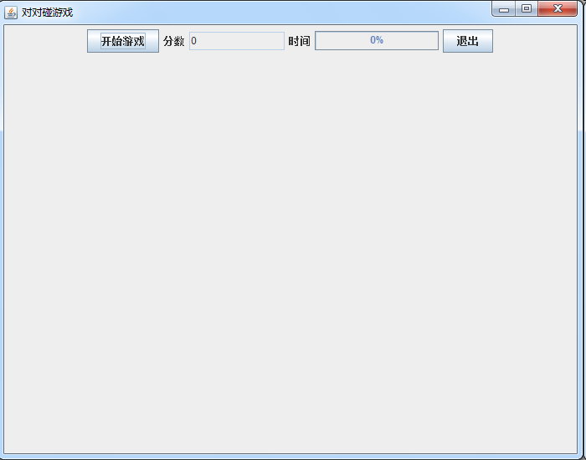
7.3 界面设计
显示按钮和状态等：

Slide 18
7.3 界面设计
三、添加8*8动物矩阵：
JPanel、JButton、ImageIcon等。
添加DuiDuiPeng类的成员变量：
private JPanel panel02=new JPanel();
private JButton button[][]=new JButton[8][8];
private int animal[][]=new int[8][8];

Slide 19
7.3 界面设计
private ImageIcon icon[]=new ImageIcon[] {
new ImageIcon("image//cat.png"),
new ImageIcon("image//cattle.png"),
new ImageIcon("image//chicken.png"),
new ImageIcon("image//fox.png"),
new ImageIcon("image//frog.png"),
new ImageIcon("image//monkey.png"),
new ImageIcon("image//panda.png")
}; //7种动物图片

Slide 20
7.3 界面设计
三、添加8*8动物矩阵：
在DuiDuiPeng类的构造函数设置组件的属性：
参考代码
DuiDuiPeng(){
……
    panel02.setLayout(new GridLayout(8, 8, 2, 2));
    for(int i=0;i<8;i++){
    for(int j=0;j<8;j++){
    int temp=(int)(Math.random()*7); //0-6
    button[i][j]=new JButton(icon[temp]);
    if((i+j)%2==0)
    button[i][j].setBackground(new Color(255, 222, 173));
    else
    button[i][j].setBackground(new Color(255, 246, 143));

Slide 21
7.3 界面设计
animal[i][j]=temp;
panel02.add(button[i][j]);
button[i][j].setEnabled(false);
}
}
this.add(panel02,BorderLayout.CENTER);
panel01.setOpaque(false);
panel02.setOpaque(false);
this.getContentPane().setBackground(new Color(255, 193, 37));
}

Slide 22
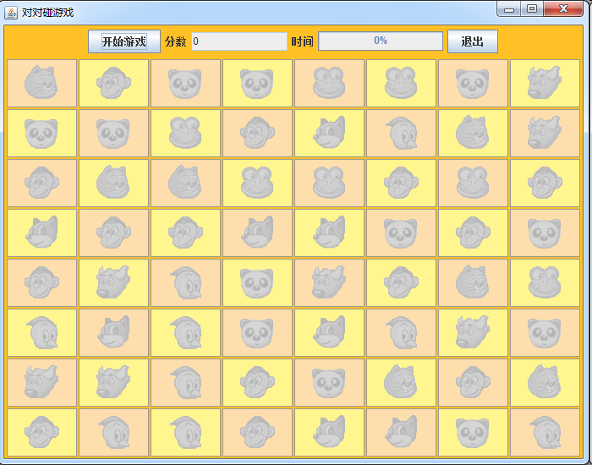
7.3 界面设计
显示8*8动物矩阵，完成界面设计：

Slide 23
7.4 事件处理
一、定义事件处理类，实现事件监听器
添加事件监听器MyListener（自己命名）：
参考代码：
private class MyListener implements ActionListener{
  public void actionPerformed(ActionEvent e){
      //此处添加事件处理代码
  ｝
｝

Slide 24
7.4 事件处理
二、为组件指定事件监听器
定义变量：
private MyListener my=new MyListener();
在DuiDuiPeng类的构造函数添加代码：
DuiDuiPeng(){
  ……
  for(int i=0;i<8;i++){
  for(int j=0;j<8;j++){
  ……
  button[i][j].addActionListener(my);
  }
  }
  ……
  btn_start.addActionListener(my);
  btn_exit.addActionListener(my);
}

Slide 25
7.4 事件处理
三、实现事件处理的函数体
在actionPerformed函数添加代码
//添加事件处理代码
  if(e.getSource()= =btn_start){ //开始游戏
  btn_start.setEnabled(false);
  jindu=0;
  progress.setValue(jindu);
  score=0;

Slide 26
7.4 事件处理
  text_score.setText(""+score);
  for(int i=0;i<8;i++){
  for(int j=0;j<8;j++){
  button[i][j].setEnabled(true);
  }
  }
  timer.start();
  do{
  initAllAnimals();
  }while(searchAllAnimals(1));
  }

Slide 27
7.4 事件处理
  if(e.getSource()= =btn_exit){ //退出游戏
  timer.stop();
  for(int i=0;i<8;i++){
  for(int j=0;j<8;j++){
  button[i][j].setEnabled(false);
  }
  }
  dispose();
  }

Slide 28
7.4 事件处理
  for(int i=0;i<8;i++){
  for(int j=0;j<8;j++){
  if(e.getSource()= =button[i][j]){
  System.out.println((i+1)+"行"+(j+1)+"列");
  //交换图形
  swapAnimal(i, j);
  }
  }
  }

Slide 29
7.4 事件处理
四、添加定时器
定义变量：
private Timer timer;
private int score=0; //总分
private int jindu=0;

Slide 30
7.4 事件处理
在DuiDuiPeng类的构造函数添加代码：
DuiDuiPeng(){
  ……
  timer=new Timer(1000,new TimerListener());
}

Slide 31
7.4 事件处理
class TimerListener implements ActionListener{
@Override
public void actionPerformed(ActionEvent e) {
// TODO Auto-generated method stub
jindu++;
progress.setValue(jindu);
if(jindu==100){
timer.stop();
for(int i=0;i<8;i++){
for(int j=0;j<8;j++){
button[i][j].setEnabled(false);
}
}
btn_start.setEnabled(true);
}
}
}

Slide 32
7.4 事件处理
五、添加其他函数
添加成员变量
private int x1,y1; //第一次点击按钮的坐标位置
private int x2,y2; //第二次点击按钮的坐标位置
private final int EMPTY=-1;
private boolean isDoubleClicked=false;
public void initAllAnimals(){ //初始化动物矩阵
for(int i=0;i<8;i++){
for(int j=0;j<8;j++){
int temp=(int)(Math.random()*7); //0-6
button[i][j].setIcon(icon[temp]);
animal[i][j]=temp;
}
}
}

Slide 33
7.4 事件处理
public boolean isThreeLinked(int x,int y){ //是否有三个或以上相同连接图形
int temp;
//判断水平方向上是否有三个或以上相同连接的图形
int linked=1;
if(x+1<8){
temp=x+1;
while(temp<8 && animal[x][y]==animal[temp][y]){
linked++;
temp++;
}
}
if(x-1>=0){
temp=x-1;
while(temp>=0 && animal[x][y]==animal[temp][y]){
linked++;
temp--;
}
}

Slide 34
7.4 事件处理
if(linked>=3){
return true;
}
//判断垂直方向上是否有三个或以上相同连接的图形
linked=1;
if(y+1<8){
temp=y+1;
while(temp<8 && animal[x][y]==animal[x][temp]){
linked++;
temp++;
}
}

Slide 35
7.4 事件处理
if(y-1>=0){
temp=y-1;
while(temp>=0 && animal[x][y]==animal[x][temp]){
linked++;
temp--;
}
}
if(linked>=3){
return true;
}
return false;
}

Slide 36
7.4 事件处理
public void removeThreeLinked(int x,int y){//把三个或以上相同连接的图形设为EMPTY
if(animal[x][y]==EMPTY){
return;
}
int num=0;
//判断水平方向上是否有三个或以上相同连接的图形
int temp=0;
int linked=1;
if(x+1<8){
temp=x+1;
while(temp<8 && animal[x][y]==animal[temp][y]){
linked++;
temp++;
}
}

Slide 37
7.4 事件处理
if(x-1>=0){
temp=x-1;
while(temp>=0 && animal[x][y]==animal[temp][y]){
linked++;
temp--;
}
}
//把水平方向上三个或以上相同连接的图形设为EMPTY
if(linked>=3){
num=num+linked;
temp=x+1;
while(temp<8 && animal[x][y]==animal[temp][y]){
animal[temp][y]=EMPTY;
temp++;
}
temp=x-1;
while(temp>=0 && animal[x][y]==animal[temp][y]){
animal[temp][y]=EMPTY;
temp--;
}
animal[x][y]=EMPTY;
}

Slide 38
7.4 事件处理
//判断垂直方向上是否有三个或以上相同连接的图形
temp=0;
linked=1;
if(y+1<8){
temp=y+1;
while(temp<8 && animal[x][y]==animal[x][temp]){
linked++;
temp++;
}
}
if(y-1>=0){
temp=y-1;
while(temp>=0 && animal[x][y]==animal[x][temp]){
linked++;
temp--;
}
}

Slide 39
7.4 事件处理
//把垂直方向上三个或以上相同连接的图形设为EMPTY
if(linked>=3){
num=num+linked;
temp=y+1;
while(temp<8 && animal[x][y]==animal[x][temp]){
animal[x][temp]=EMPTY;
temp++;
}
temp=y-1;
while(temp>=0 && animal[x][y]==animal[x][temp]){
animal[x][temp]=EMPTY;
temp--;
}
animal[x][y]=EMPTY;
}
score=score+num*10;
text_score.setText(""+score);
}

Slide 40
7.4 事件处理
public boolean searchAllAnimals(int flag){ //1为查询连接，2为去除连接
for(int i=0;i<8;i++){
for(int j=0;j<8;j++){
if(flag==1){
if(isThreeLinked(i, j)){ //查询是否有三个或以上连接
return true;
}
}else if(flag==2){
removeThreeLinked(i, j); //去除三个或以上的连接
}
}
}
return false;
}

Slide 41
7.4 事件处理
public void downAnimal(){ //动物往下移动
int temp;
for(int y=7;y>=0;y--){
for(int x=0;x<8;x++){
if(animal[y][x]==EMPTY){ //找到一个空的
for(int k=y-1;k>=0;k--){
if(animal[k][x]!=EMPTY){ //找到非空的
temp=animal[k][x];
animal[k][x]=animal[y][x];
animal[y][x]=temp;
break;
}
}
}
}
}
}

Slide 42
7.4 事件处理
public void showAllAnimals(){ //重新显示所有图形
for (int i = 0; i < 8; i++) {
for (int j = 0; j < 8; j++) {
button[i][j].setIcon(icon[animal[i][j]]);
}
}
}

Slide 43
7.4 事件处理
public void updateAnimal(){ //为空的重新生成随机图形
for (int i = 0; i < 8; i++) {
for (int j = 0; j < 8; j++) {
if(animal[i][j]==EMPTY){
animal[i][j]=(int)(Math.random()*7);
}
}
}
}

Slide 44
7.4 事件处理
public void swapAnimal(int y,int x){ //y为行，x为列
if((x>=0 && x<8) && (y>=0 && y<8)){
if(!isDoubleClicked){ //第一次单击
x1=x;
y1=y;
isDoubleClicked=true;
System.out.println("第一次单击的点的坐标 = (" + (y1+1)+","+(x1+1)+")");
}else{ //第二次单击
x2=x;
y2=y;
isDoubleClicked=false;
System.out.println("第二次单击的点的坐标 = (" + (y2+1)+","+(x2+1)+")");

Slide 45
7.4 事件处理
if( (Math.abs(x2-x1)==1 && (y1==y2))
|| ((x1==x2) && (Math.abs(y2-y1)==1)) ){ //相邻两个按钮
int temp;
temp=animal[y2][x2]; //交换
animal[y2][x2]=animal[y1][x1];
animal[y1][x1]=temp;
if(isThreeLinked(y1, x1) || isThreeLinked(y2, x2)){ //有三个以上连接
if(isThreeLinked(y1, x1)){
removeThreeLinked(y1, x1);
}
if(isThreeLinked(y2, x2)){
removeThreeLinked(y2, x2);
}
downAnimal();
updateAnimal();
showAllAnimals();

Slide 46
7.4 事件处理
while(searchAllAnimals(1)){ //有无三个连接
searchAllAnimals(2);
downAnimal();
updateAnimal();
showAllAnimals();
}
}else{ //没有三个或以上相同，交换回来
temp=animal[y2][x2]; //交换
animal[y2][x2]=animal[y1][x1];
animal[y1][x1]=temp;
}
}
}
}
}

Slide 47
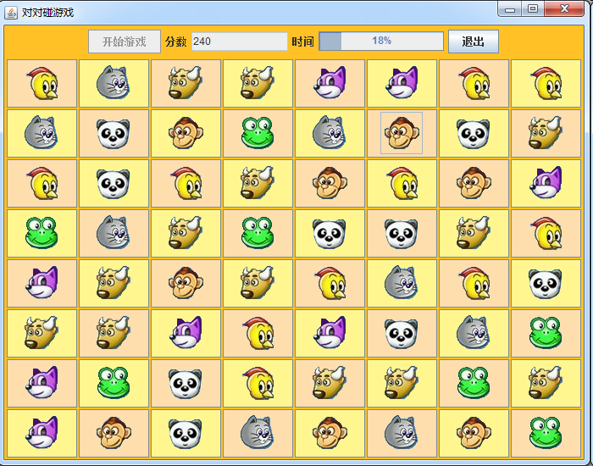
7.4 事件处理
完成事件处理：

Slide 48
7.5 小结
本章主要介绍了JLabel、JButton、JPanel、ImageIcon、JTextField、JProgressBar、Timer等组件的基本使用，以及相应的事件处理。
重点是讲解事件处理函数的添加，难点是运用理解构造函数、内部类的创建。

